Slide 1

Передача экзаменационных материалов из ППЭ в РЦОИ

Slide 2

Организация доставки экзаменационных материалов ГИА-2019
Доставка из РЦОИ
ЕГЭ с материалами ОГЭ (спец.связ.)
ОГЭ, ГВЭ-9 в день экзамена (спец.связь)
ГВЭ-11 в день экзамена (член ГЭК)
Доставка из ППЭ
ЕГЭ с материалами следующего ОГЭ (спец.связь)
ОГЭ, ГВЭ-9 в день экзамена (спец.связь)
ГВЭ-11 в день экзамена (член ГЭК)

Slide 3
Материалы направляемые из ППЭ в РЦОИ
Скоросшиватель №1
(для направления в РЦОИ)
Скоросшиватель №2
(для направления в ГЭК)
Скоросшиватель №3
(остается на хранение в ППЭ)
(«Требования….» на обучающем семинаре 6 мая 2019 )

Slide 4
Сопроводительные формы для сейф-пакетов
Сейф-пакет большой №2 с логотипом ФЦТ
(ВДП с бланками участников ЕГЭ, сейф-пакеты стандартные с использованными КИМ и контрольными листами, конверты с черновиками).
Экзамен____________________________________
Дата экзамена_______________________________
Код ППЭ____________________________________
Наименование ППЭ _______________________________________________
Адрес ППЭ _______________________________________________________
Время передачи_________________________________
АДРЕС ДОСТАВКИ: г. Казань, ул.Боевая, д.13, ГБУ «РЦМКО»
Член ГЭК__________________________

Slide 5
Сопроводительные формы для сейф-пакетов
ИСПОЛЬЗОВАННЫЕ КИМ и контрольные листы
КОД ППЭ _________________________________
НОМЕР АУДИТОРИИ________________________
Дата экзамена _____________________________
Предмет __________________________________

Slide 6
Типы экзаменационных материалов
Черно-белые бланки:
бланк регистрации
бланк ответов № 1
бланк ответов № 2 лист 1
бланк ответов № 2 лист 2
дополнительный бланк ответов № 2
КИМ
контрольный лист

Slide 7
ОРГАНИЗАТОР!!!
Во время проведения экзамена организатор проверяет правильность заполнения регистрационных полей на всех бланках, соответствие данных участника ЕГЭ в документе, удостоверяющем личность, и в бланке регистрации.
Выдача ДБО
Нумерация листов бланков ответов №2:
основной бланк ответов №2, лист 1 – лист 1 (заполнено автоматически);
основной бланк ответов №2, лист 2 – лист 2 (заполнено автоматически);
ДБО №2 – лист 3 (заполняет организатор);
следующий ДБО №2 – лист 4, и т.д. (заполняет организатор);

Slide 8
Поле «Дополнительный бланк ответов № 2» заполняется организатором.
Организатор в аудитории вносит в поле цифровое значение штрихкода следующего дополнительного бланка ответов № 2 (расположенное под штрихкодом бланка), который выдает участнику ЕГЭ для заполнения.

Slide 11
Нарушения при использовании дисков с ЭМ
10 аудиторий – использованы 12 дисков?
Акт об испорченном, бракованном и
дополнительно использованном диске!!!

Slide 13
Нарушения при оформлении бланков ЕГЭ
Не заполнены регистрационные поля бланков
Нет подписи участника в бланке регистрации и ответов № 1
Использование шариковой ручки, или очень бледной гелевой ручки
Неверно указан номер дополнительного бланка ответов
Нарушен порядок расположения основного и дополнительного бланков ответов № 2
Неверно привязан дополнительный бланк к основному бланку ответов № 2
Нет подписи организатора и пометка в поле «Замена ошибочных ответов»

Slide 14
Нарушения при оформлении бланков ЕГЭ
Работа после «Z», или не проставлен «Z»
Выдан дополнительный бланк при незаполненном основном!!!
Неверно заполнен сопроводительный бланк доставочного пакета
По невнимательности организатора подпись в поле «Удален с экзамена»

Slide 15
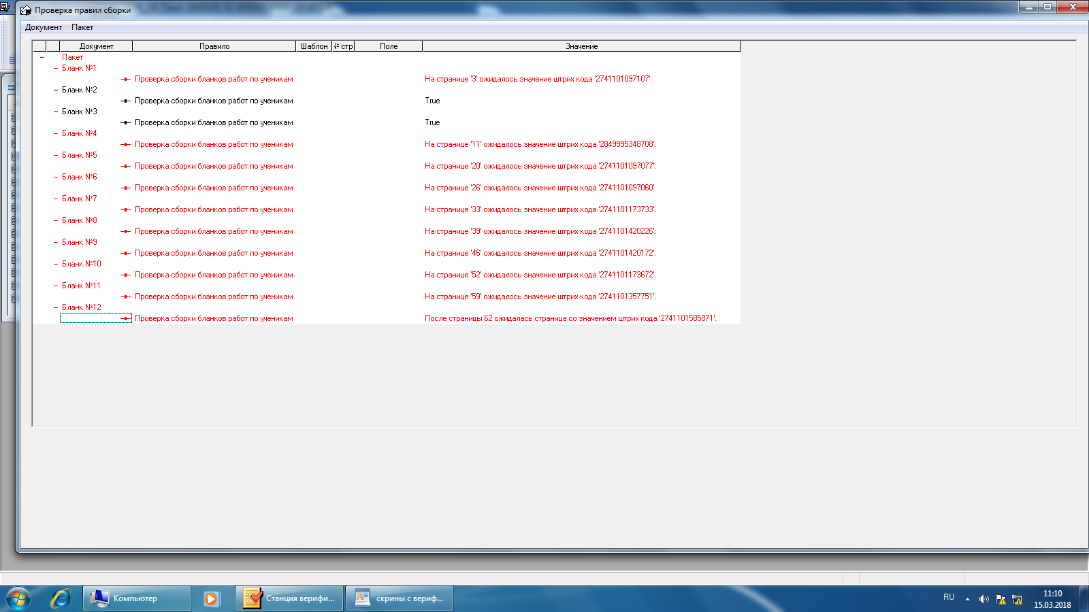
Скриншоты с верификации

Slide 16
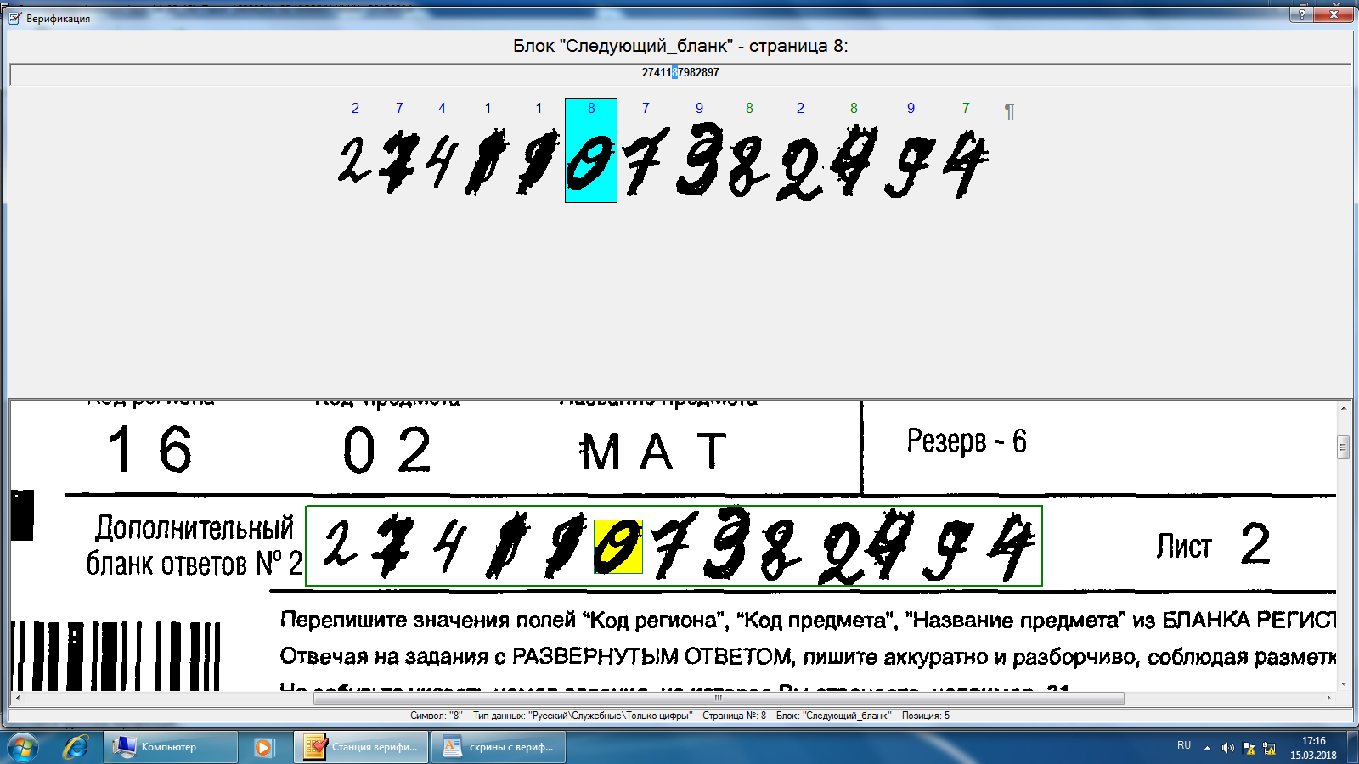

Slide 17
Спасибо за внимание!
Афанасьева Гюзелия Кабировна
Gyuzel.Afanaseva@tatar.ru
223-09-11

